Slide 1

ĐỒ ÁN CHUYÊN NGÀNH
Chủ đề: Website chăm sóc thú cưng
GVHD: Nguyễn Huy Cường
Sinh viên thực hiện:
Nguyễn Thị Hoàng Dương - 1711060420
1

Slide 2
MỤC LỤC
Giới Thiệu Đề Tài
Giới Thiệu Chức Năng
Tổng Kết
1
2
3
2

Slide 3
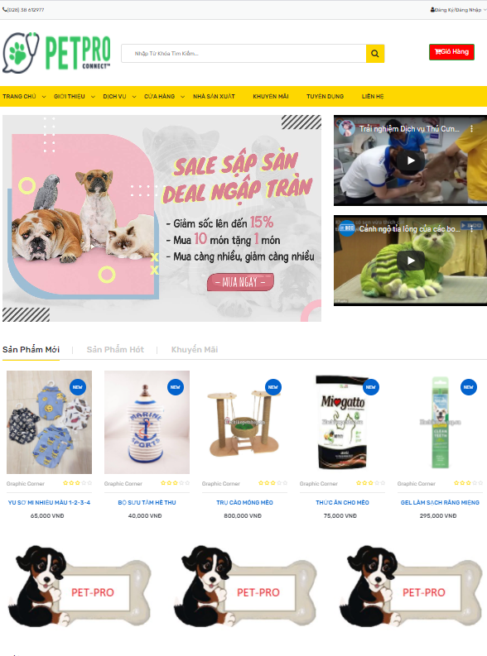
1
Giới Thiệu Đề Tài
1.1 Yêu cầu của website
Kiểu bố cục: ngắn, gọn
Phong cách thiết kế: đơn giản
Sử dụng font chữ: chuẩn cho website
3

Slide 4

1
Giới Thiệu Đề Tài
1.2 Sử dụng công nghệ
Là một lập trình web cơ bản
Hỗ trợ người lập trình
Có nhiều tài liệu hỗ trợ
Miễn phí cho người mới bắt đầu
4

Slide 5

1
Giới Thiệu Đề Tài
1.2 Sử dụng công nghệ
Công cụ hỗ trợ lưu trữ dữ liệu
Dễ dàng tương tác với người dùng
5

Slide 6
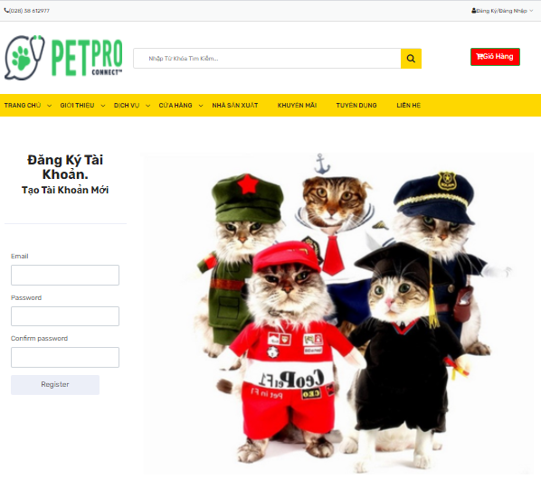
2
Giới Thiệu Chức Năng
2.1 Đăng ký
Nhập Email​
Nhập Password​
Nhập lại Password
6

Slide 7
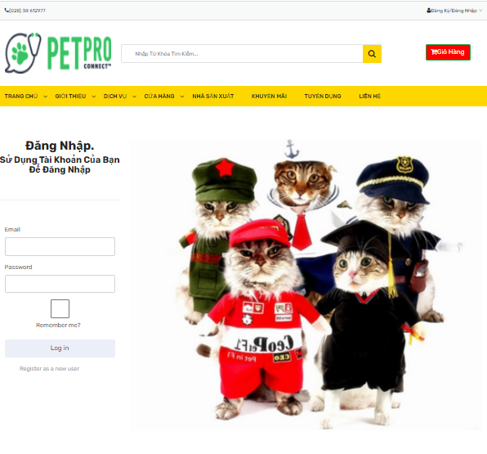
2
Giới Thiệu Chức Năng
2.2 Đăng nhập
Nhập tài khoản​
Nhập Password
7

Slide 8
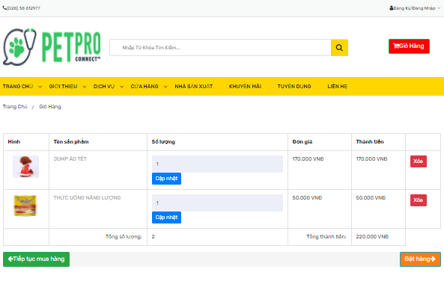
2
Giới Thiệu Chức Năng
2.3 Giỏ hàng
Chức năng​
Cập nhật
Xóa sản phẩm
8

Slide 9
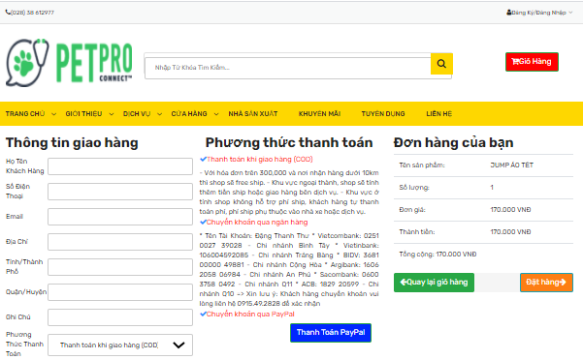
2
Giới Thiệu Chức Năng
2.4 Đơn đặt hàng
Chức năng​
Cho khách hàng nhập thông tin
Hiển thị sản phẩm đã đặt
9

Slide 10
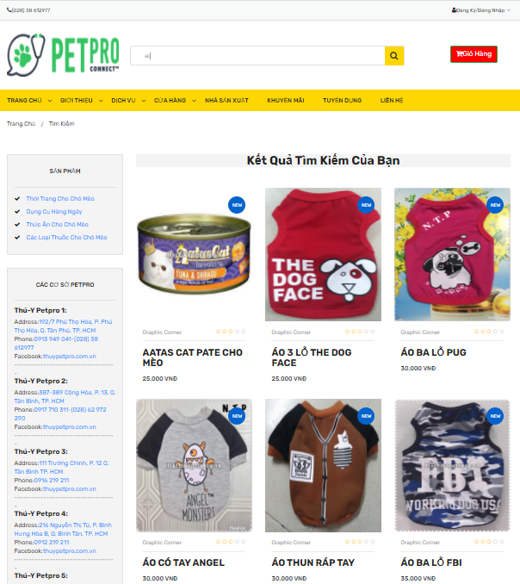
2
Giới Thiệu Chức Năng
2.5 Tìm kiếm
Nhập tên sản phẩm cần tìm​
Nhấn vào nút tìm kiếm
10

Slide 11
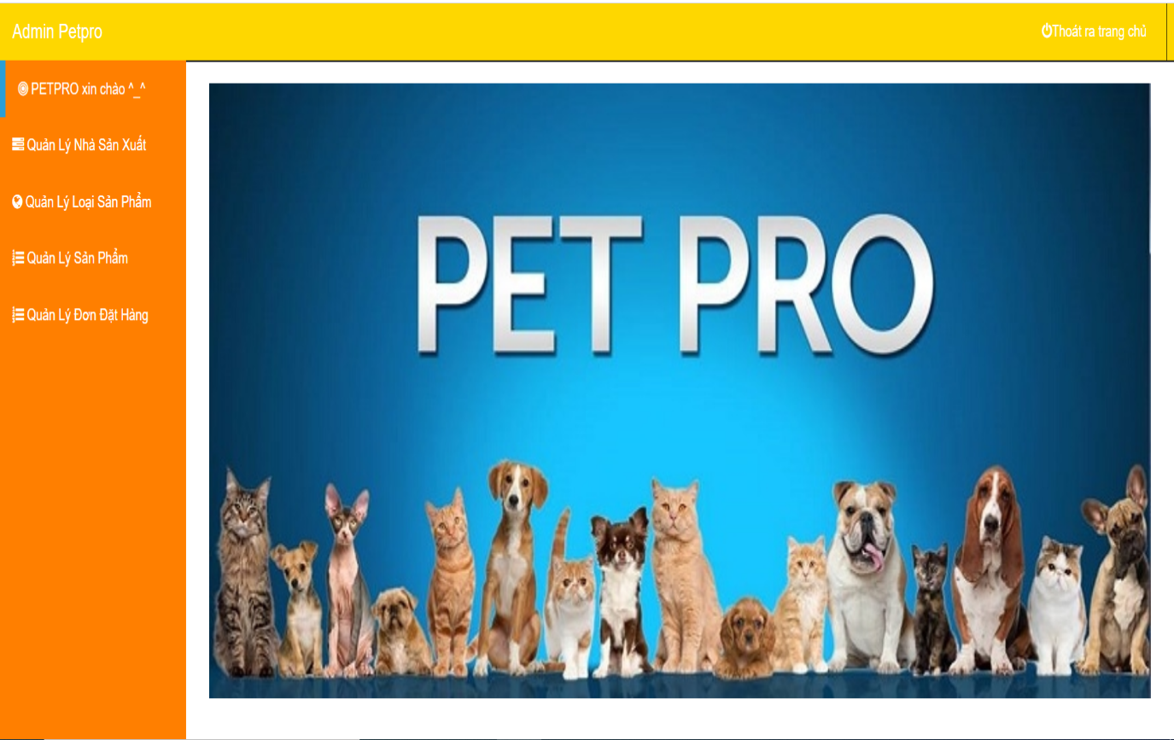
2
Giới Thiệu Chức Năng
2.6 Admin
Thêm, chỉnh sửa, xóa tạm thời​
Nhà sản xuất​, sản phẩm
Loại sản phẩm​, đơn đặt hàng
11

Slide 12
3
Tổng Kết
3.1 Đạt được
Biết được một số kiến thức lập trình
Tạo được một trang web hoàn chỉnh
Giao diện thân thiện với người dùng
Phân tích thiết kế các mối quan hệ trong cơ sở dữ liệu
12

Slide 13
3
Tổng Kết
3.2 Hạn chế
Tốc độ xử lý chưa cao
​Một số lỗi chưa khắc phục​
Chưa kết nối với người dùng
Thiếu ràng buộc
13

Slide 14
3
Tổng Kết
3.3 Hướng phát triển
Tăng thêm tính bảo mật
Giới thiệu dịch vụ, sản phẩm
​Cập nhật thêm chức năng
Thiết kế website chuẩn SEO
14

Slide 15

Thank you
Insert the title of your subtitle Here

